Slide 1
Das Eignungs- und Orientierungspraktikum
4. Seminarsitzung: Erziehen

Slide 2
Inhalte dieser Sitzung
Check-in: Positionslinie zum Aufgabenfeld „Erziehung“
Rückblick und Ausblick: Erziehen als Kernaufgabe
Text „Mehr Erziehung, weniger Bildung“
Praxis: Fallbeispiele aus dem Unterricht
Ausblick

Slide 3
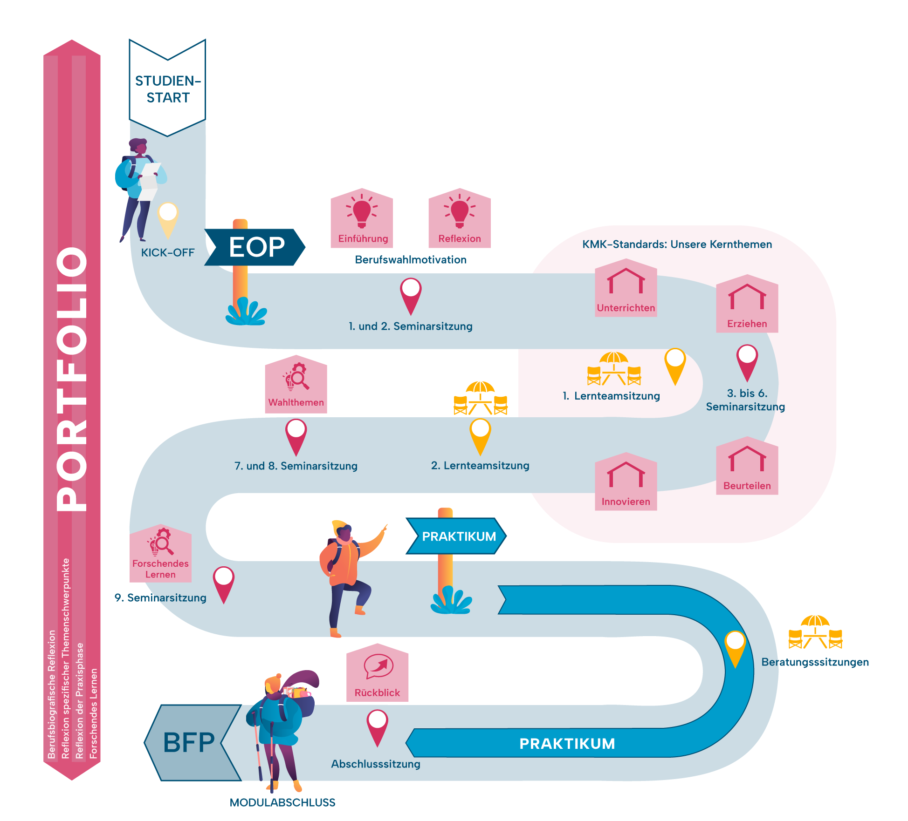
Der EOP Begleitkurs digital: Alle Informationen auf einen Blick
https://zfl-lernen.de/online-kurs/praxisphasentransparenz/eop-digitaler-begleitkurs/

Slide 4
Check-in
01

Slide 5
1. Einstieg – Erziehung
Positionslinie: Positionieren Sie sich zu den folgenden Aussagen skaliert von voller Zustimmung bis hin zu völliger Ablehnung.
Erziehung ist die Hauptaufgabe von Lehrer*innen an Schule!
Lehrer*innen haben eine Vorbildfunktion, auch außerhalb des Unterrichts!
Erziehung in Schule sollte immer auf Augenhöhe zwischen Lehrer*innen und Schüler*innen stattfinden!
Erziehung in Schule gelingt nur in Zusammenarbeit mit den Eltern / Erziehungsberechtigten!
Der Erziehungsaspekt ist der Hauptgrund, warum ich gerne Lehrer*in werden möchte!
Notes:
Folie 4: Methodenreflexion: Wie ist es Ihnen ergangen? Was war herausfordernd für Sie?

Slide 6
Erziehen als Kernaufgabe
02

Slide 7
2. Aufgaben von Lehrer*innen?
Sie werden Kompetenzen in vier verschiedenen Bereichen erwerben:
Unterrichten
Erziehen
Beurteilen
Innovieren
Die Bereiche sind nicht trennscharf
KMK-Standards für die Lehrer*innenbildung: https://www.kmk.org/fileadmin/veroeffentlichungen_beschluesse/2004/2004_12_16-Standards-Lehrerbildung.pdf
https://zfl-lernen.de/online-kurs/praxisphasentransparenz/eop-digitaler-begleitkurs/kernthemen-eop/
Notes:
Folie 6: Hoffentlich erinnern Sie diese Folie aus der 2. Sitzung, in der es um die Kernaufgaben von Lehrer*innen ging.
In der vergangenen Sitzung haben wir uns mit den Voraussetzungen für erfolgreiches Lernen, also mit der Gestaltung von und den Anforderungen an Unterricht, beschäftigt – in dieser Sitzung geht es um die Kernaufgabe „Erziehen“.
Sie erziehen auch im Unterricht – die Bereiche sind nicht komplett voneinander zu trennen.

Slide 8
2. Erziehen als Kernaufgabe
Murmelgruppen: Was ist „Erziehung“
Erziehen – was bedeutet das überhaupt?
»Erziehung ist vermittelte Aneignung nicht genetischer Tätigkeitsdispositionen.« (Sünkel 2011)
Erziehen - Vermittlung und Aneignung
setzt Erziehungsbedürftigkeit und Bildsamkeit voraus
Lernen = Voraussetzung für Erziehung mit dem Ziel der Befähigung
Vermittlung durch Zeigen – aufmerksam machen – Vormachen
Lernen ist dabei mehr als der Erwerb von Kenntnissen
Aufforderung zur Selbsttätigkeit
zeigen + lernen
Oliver Hechler „Erziehung als Grundbegriff der Pädagogik“ in Vierteljahresschrift für wissenschaftliche Pädagogik 98 (2022) 135 - 149
Notes:
Folie 7: Erziehen, ein Begriff, der in ganzen vielen Situationen und Kontexten auftaucht. Was bedeutet er für Sie im pädagogischen Kontext, in Bezug auf Ihre zukünftige Tätigkeit?
…und bei der Vermittlung kommen Sie ins Spiel – Erziehen ist ein pädagogisches Konzept – einige Kennzeichen dieses Konzeptes finden Sie auf dieser Folie – weitere, ausführlichere Informationen in dem unten angeführten Artikel, den ich nach dieser Seminarsitzung bei ILIAS einstellen werde

Slide 9
2. Erziehen als Kernaufgabe
Klaus Hurrelmann – deutscher Bildungsforscher (Mut zur demokratischen Erziehung, in: Pädagogik 7 bis 8/94, Seite 13)
Erziehung ist die soziale Interaktion zwischen Menschen, bei der ein Erwachsener planvoll
und zielgerichtet versucht, bei einem Kind unter Berücksichtigung der Bedürfnisse und der
persönlichen Eigenart des Kindes erwünschtes Verhalten zu entfalten oder zu stärken.
Erziehung ist ein Bestandteil des umfassenden Sozialisationsprozesses; der Bestandteil
nämlich, bei dem von Erwachsenen versucht wird, bewusst in den Prozess der
Persönlichkeitsentwicklung von Kindern einzugreifen ‐ mit dem Ziel, sie zu selbstständigen, leistungsfähigen und verantwortungsvollen Menschen zu bilden.
Notes:
Folie 8: Hier noch eine Definition von dem deutschen Bildungsforscher Klaus Hurrelmann – es wird deutlich, dass Erziehen im pädagogischen Kontext nicht einfach so nebenbei läuft, sondern der Vorbereitung bedarf und ein anspruchsvolles Ziel verfolgt.

Slide 10
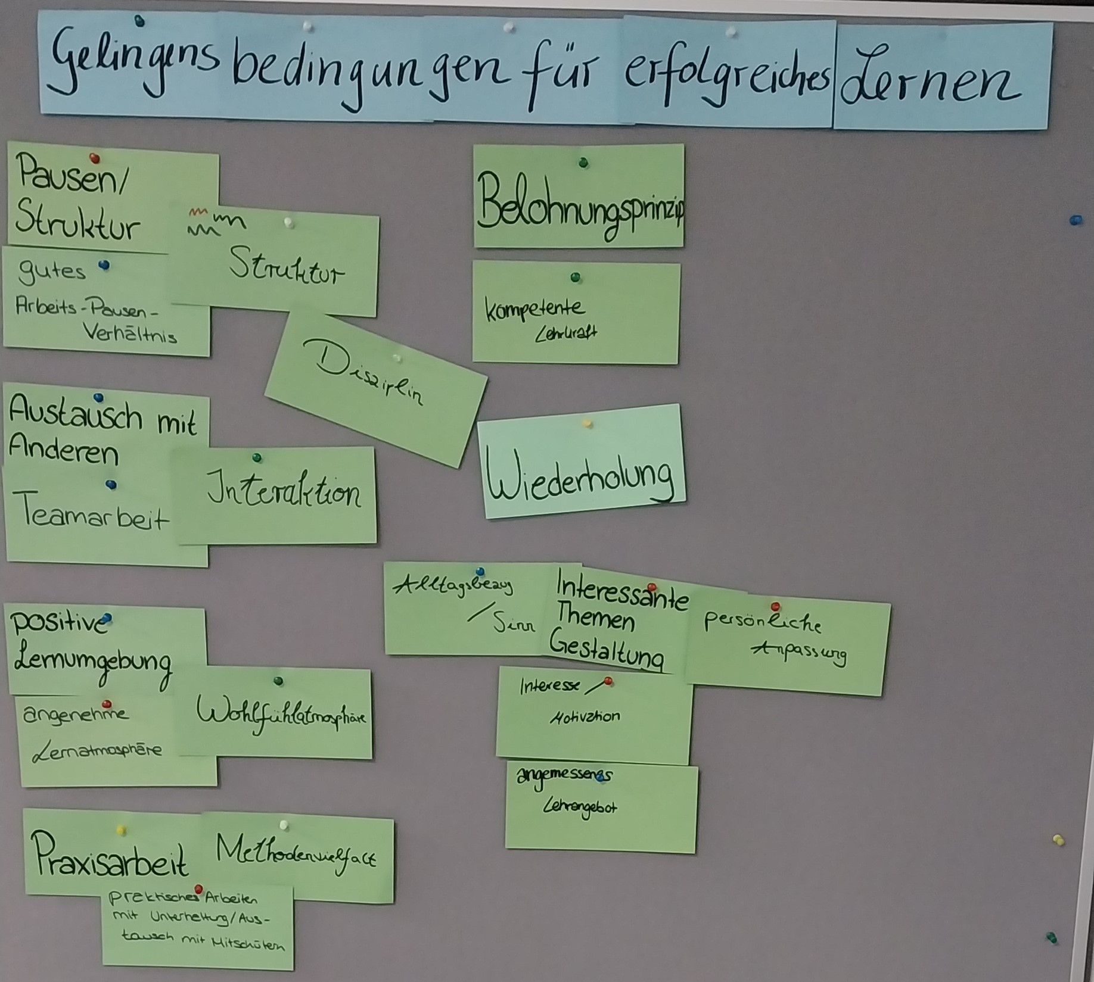
Gelingensbedingungen für erfolgreiches Lernen in der Schule
Murmelgruppen: Gelingensbedingungen – wo spielt „erziehen“ in Schule eine Rolle?
Notes:
Folie 9: Vernetzung mit Inhalten der vorangegangenen Sitzung Wenn wir noch einmal einen Blick auf Ihre Arbeitsergebnisse aus der letzten Sitzung werfen – bei welchen der von Ihnen erarbeiteten Gelingensbedingungen spielt auch die Kernaufgabe „Erziehen“ eine Rolle?
Murmelgruppen (3 Min. Zeit)
Blitzlicht im Plenum
Lernatmosphäre – respektvoll, wertschätzend, tolerant, angstfrei
Disziplin – an Regeln halten
Belohnungsprinzip – positives Verhalten verstärken
Teamarbeit – Sozialkompetenz, Regeln für ein Miteinander

Slide 11
2. KMK-Standards für die Lehrer*innenbildung, 2019
Kompetenzbereich: Erziehen
Lehrkräfte üben ihre Erziehungsaufgabe aus
Kompetenz 4: Lehrkräfte kennen die sozialen, kulturellen und technologischen Lebensbedingungen, etwaige Benachteiligungen, Beeinträchtigungen und Barrieren von und für Schülerinnen und Schüler(n)* und nehmen im Rahmen der Schule Einfluss auf deren individuelle Entwicklung.
Kompetenz 5: Lehrkräfte vermitteln Werte und Normen, eine Haltung der Wertschätzung und Anerkennung von Diversität und unterstützen selbstbestimmtes und reflektiertes Urteilen und Handeln von Schülerinnen und Schülern.
Kompetenz 6: Lehrkräfte finden alters- und entwicklungspsychologisch adäquate Lösungsansätze für Schwierigkeiten und Konflikte in Schule und Unterricht und tragen zu einem wertschätzenden Umgang bei.
*Diese Beschreibung schließt Behinderungen im Sinne der Behindertenrechtskonvention ein. Sie trägt zugleich dem Umstand Rechnung, dass die im bildungswissenschaftlichen Kompetenzbereich „Erziehen“ zu berücksichtigende Unterschiedlichkeit sich nicht vor allem durch eine Behinderung begründet.
KMK-Standards für die Lehrer*innenbildung: https://www.kmk.org/fileadmin/veroeffentlichungen_beschluesse/2004/2004_12_16-Standards-Lehrerbildung.pdf
Notes:
Folie 10: Wer von Ihnen erinnert sich noch, was die KMK ist? Auch bei den von der KMK definierten Standards spielt die Erziehung eine wichtige Rolle.
K4: Sie können Einfluss nehmen, indem Sie neue Erfahrungsräume schaffen – den bisherigen Erlebnissen und Erfahrungen andere an die Seite stellen

Slide 12
2. Rechtliche Vorgaben
Schulgesetz NRW, § 2: Bildungs- und Erziehungsauftrag der Schule:
Die Schule unterrichtet und erzieht junge Menschen auf der Grundlage des Grundgesetzes und der Landesverfassung. […]
Ehrfurcht vor Gott, Achtung vor der Würde des Menschen und Bereitschaft zum sozialen Handeln zu wecken, ist vornehmstes Ziel der Erziehung. Die Jugend soll erzogen werden im Geist der Menschlichkeit, der Demokratie und der Freiheit, zur Duldsamkeit und zur Achtung vor der Überzeugung des anderen, zur Verantwortung für Tiere und die Erhaltung der natürlichen Lebensgrundlagen, in Liebe zu Volk und Heimat, zur Völkergemeinschaft und zur Friedensgesinnung.
Die Schule achtet das Erziehungsrecht der Eltern. Schule und Eltern wirken bei der Verwirklichung der Bildungs- und Erziehungsziele partnerschaftlich zusammen.
https://bass.schul-welt.de/6043.htm

Slide 13
2. 10 Merkmale guten Unterrichts
Klare Strukturierung des Unterrichts (Prozess-, Ziel- und Inhaltsklarheit; Rollenklarheit, Absprache von Regeln, Ritualen und Freiräumen)
Hoher Anteil echter Lernzeit (durch gutes Zeitmanagement, Pünktlichkeit; Auslagerung von „Organisationskram“; Rhythmisierung des Tagesablaufs)
Lernförderliches Klima (durch gegenseitigen Respekt, verlässlich eingehaltene Regeln, Verantwortungsübernahme, Gerechtigkeit und Fürsorge)
Inhaltliche Klarheit (durch Verständlichkeit der Aufgabenstellung, Monitoring des Lernverlaufs, Plausibilität des thematischen Gangs, Klarheit und Verbindlichkeit der Ergebnissicherung)
Sinnstiftendes Kommunizieren (z.B. durch Planungsbeteiligung, Gesprächskultur, Schülerkonferenzen, Lerntagebücher und Schülerfeedback)
Notes:
Folie 12: Auch viele Merkmale guten Unterrichts haben einen unmittelbaren Bezug zum Erziehen.

Slide 14
2. 10 Merkmale guten Unterrichts
Methodenvielfalt (Reichtum an Inszenierungstechniken; Vielfalt der Handlungsmuster; Variabilität der Verlaufsformen und Ausbalancierung der methodischen Großformen)
Individuelles Fördern (durch Freiräume, Geduld und Zeit; durch innere Differenzierung und Integration; durch individuelle Lernstandsanalysen und abgestimmte Förderpläne; besondere Förderung von Schülern aus Risikogruppen)
Intelligentes Üben (durch Bewusstmachen von Lernstrategien, Passgenauigkeit der Übungsaufgaben, methodische Variation und Anwendungsbezüge)
Klare Leistungserwartungen (durch Passung und Transparenz) und klare Rückmeldungen (gerecht und zügig)
Vorbereitete Umgebung (= verlässliche Ordnung, geschickte Raumregie, Bewegungsmöglichkeiten und Ästhetik der Raumgestaltung)

Slide 15
Text „Mehr Erziehung, weniger Bildung“
03

Slide 16
3. Sascha Lobo: „Mehr Erziehung, weniger Bildung“
https://www.spiegel.de/netzwelt/netzpolitik/schule-der-zukunft-mehr-erziehung-weniger-bildung-kolumne-a-1276675.html
Zitat:
Wir steuern auf eine Gesellschaft zu, sind schon mittendrin, in der die schulische Erziehungsleistung wichtiger wird, um ein gemeinsames zivilisatorisches Wertefundament herzustellen. Was wiederum viel zusätzliches Geld, Personal und Zeit erfordert.
Notes:
Folie 15: Diesen Text sollten Sie für die heutige Sitzung lesen – mit den Forderungen von Sascha Lobo werden Sie sich jetzt intensiver beschäftigen.

Slide 17
3. Arbeitsauftrag „Gruppen Text“ (10 Min.)
Gruppeneinteilung: Bilden Sie entsprechend ihres Geburtstags eine Reihe vom 01. Januar bis zum 31. Dezember
Kompetenzen für eine gelingende Erziehung:
Welche Kompetenzen benötigt eine Lehrkraft, um in der Schule zu erziehen?
(Sammeln der Kompetenzen auf Karten – zur Erinnerung: Kompetenzen = Verbindung von Wissen und Können in der Bewältigung von Handlungsanforderungen)
Reflexion – auch für Ihr Portfolio:
Erleben Sie Erziehung in der Schule eher als Herausforderung oder eher als Belastung für sich?
Welche Kompetenzen möchten Sie diesbezüglich noch entwickeln?
Sammeln der benötigten Kompetenzen auf einer Stellwand (10 Min.)
Notes:
Folie 16: Gruppeneinteilung: nach Reihenbildung durch Abzählen – jeweils 4 Menschen bilden eine Gruppe. Die Gruppen arbeiten auch bei der nächsten Aufgabe (Fallbeispiele) zusammen.
Die letzten beiden sind Reflexionsaufgaben – nutzen sie diese besonders für Ihr Portfolio.

Slide 18
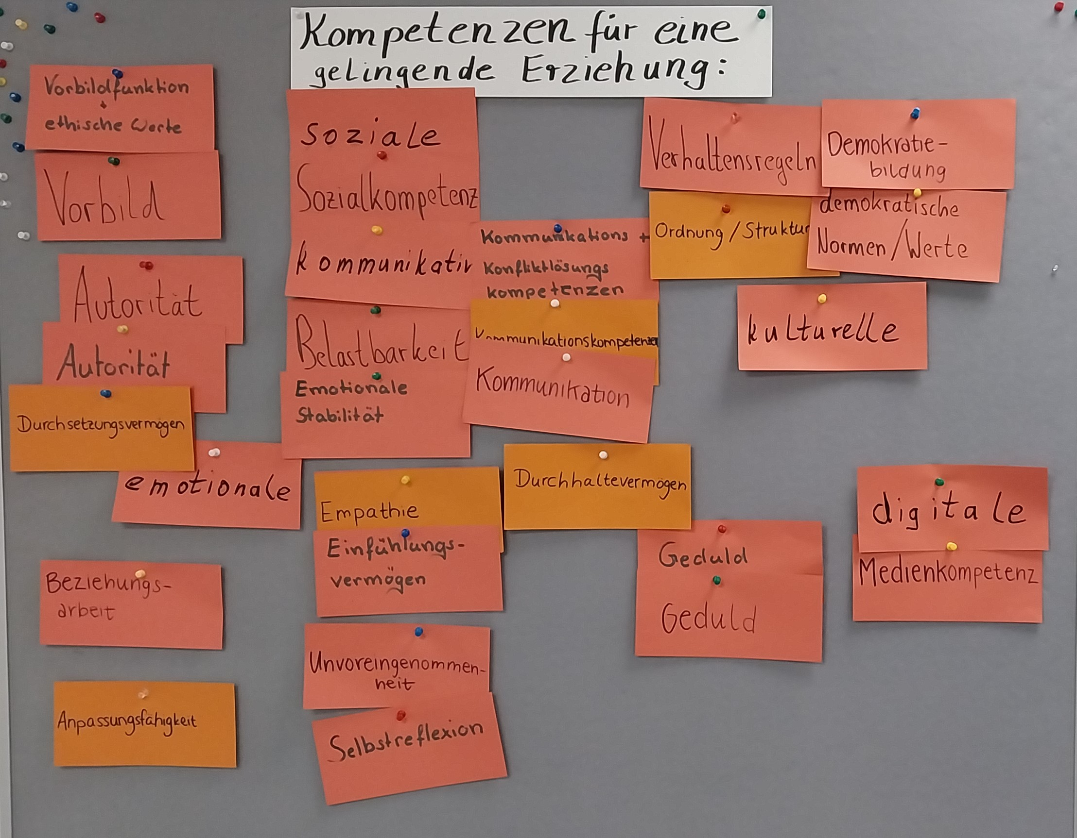
Arbeitsergebnisse aus einen anderen Seminar
Notes:
Folie 16: Gruppeneinteilung: nach Reihenbildung durch Abzählen – jeweils 4 Menschen bilden eine Gruppe.
Die letzten beiden sind Reflexionsaufgaben – nutzen sie diese auch für Ihr Portfolio.

Slide 19
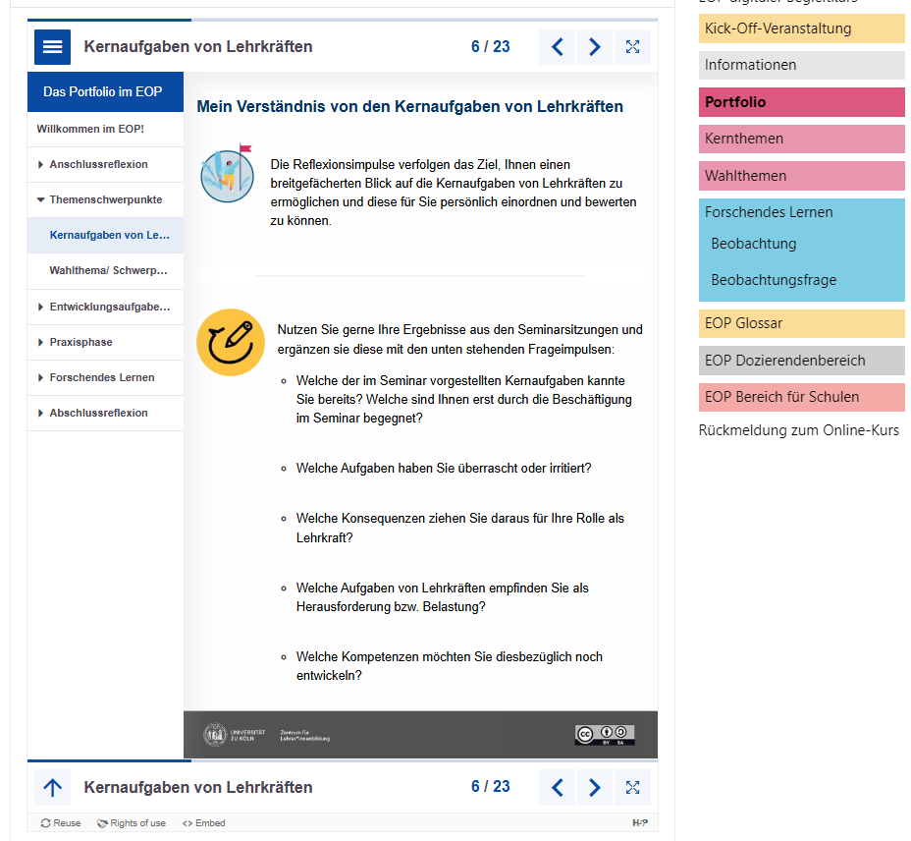
3. Portfolioaufgabe
Notieren Sie die Ergebnisse Ihrer Gruppenarbeit für die Portfolioaufgaben zu den Kernaufgaben von Lehrkräften.
https://zfl-lernen.de/online-kurs/praxisphasentransparenz/eop-digitaler-begleitkurs/portfolio-eop/
Notes:
Folie 16: Gruppeneinteilung: nach Reihenbildung durch Abzählen – jeweils 4 Menschen bilden eine Gruppe. Die Gruppen arbeiten auch bei der nächsten Aufgabe (Fallbeispiele) zusammen.
Die letzten beiden sind Reflexionsaufgaben – nutzen sie diese besonders für Ihr Portfolio.

Slide 20
Praxis: Fallbeispiele aus dem Unterricht
04

Slide 21
4. Fallbeispiele – Unterrichtssituationen (7 Min.)
Jede Gruppe erhält eine kurze Beschreibung einer Unterrichtssituation.
Überlegen Sie in Ihrer Gruppe verschiedene Möglichkeiten, auf die beschriebene Situation zu reagieren.
Welche Handlungsoptionen sehen Sie?
Warum halten Sie diese für geeignet?
Welches Erziehungsziel verfolgen Sie damit?
Notes:
Folie 18: Um abschließend einen Bezug zur Praxis herzustellen, arbeiten Sie gleich mit Fallbeispielen. Diese sind ganz kurz – tauschen Sie sich zu den drei aufgeführten Fragen aus. Anschließend stellen Sie ihre Überlegungen kurz vor.
Frage nach dem Erziehungsziel ist evt. überfordernd und benötigt i.d.R. mehr Zeit, als zur Verfügung steht

Slide 22
4. Fallbeispiele – Unterrichtssituationen (20 Min.)
Lesen Sie Ihre Unterrichtssituation vor:
Stellen Sie Ihre Arbeitsergebnisse vor:
Diese Handlungsoptionen sehen wir.
Deshalb halten wir sie für geeignet.
Dieses Erziehungsziel verfolgen wir damit.
Notes:
Folie 19: Mögliche Antworten – Spiegelstriche trennen die drei Aspekte voneinander
Fall 1: Öffentlichkeit reduzieren – SuS müssen sich nicht vor Klasse produzieren, Hintergründe des Streits können besser offen gelegt werden – alternativen Umgang mit Konflikten anbieten und schulen
Fall 2: keine Ansprache vor der Klasse, SuS individuell ansprechen und Alternativen zur Verfügung stellen, wie z.B. Knautschball – keine Bloßstellung des SuS, ein möglicherweise vorhandenes Problem ernst nehmen – Eigenverantwortung für das Handeln stärken, indem Alternativen störenden Verhalten angeboten werden
Fall 3: deutlich machen, dass LuL sich im Hausaufgabenkontrolle kümmert, nicht SuS – wertfrei reagieren - Aufgaben- und Rollenklarheit schaffen, deutlich machen, wofür SuS und wofür LuL verantwortlich sind

Slide 23
4. Fallbeispiele - Unterrichtssituationen
Sie kommen in die Klasse, um nach der großen Pause mit Ihrem Unterricht zu beginnen. In der Klasse ist es laut, die Schüler*innen stehen um eine Gruppe herum, die in einen Streit verwickelt ist. Niemand bemerkt oder beachtet Sie.
Während Ihres Unterrichts stört ein Schüler massiv den Unterricht, indem er mit seinem Kugelschreiber immer wieder auf die Bank trommelt.
Eine Schülerin kommt zu Beginn des Unterrichts zu Ihnen um zu berichten, dass Ihre Mitschülerin ihre Hausaufgaben nicht gemacht hat.

Slide 24
Ausblick und Check-out
05

Slide 25
5. Ausblick I
Nachbereitende Aufgabe
Machen Sie sich mit Hilfe des EOP-Begleitkurses digital noch einmal mit allen obligatorischen Inhalten des Portfolios vertraut und ergänzen Sie die Aufgabe „Kernaufgaben von Lehrer*innen“ um Ihre neu gewonnenen Erkenntnisse (https://zfl-lernen.de/online-kurs/praxisphasentransparenz/eop-digitaler-begleitkurs/portfolio-eop/?h5pPortfolioChapter=be5ab1cb-12f7-4762-8b91-e7483e1840b4&h5pPortfolioToTop=true&h5pPortfolioId=1170)
Schwerpunkt der nächsten Sitzung am XX.XX.XXXX
Beurteilen – Lehrerinnen und Lehrer beraten sach- und adressatenorientiert und üben ihre Beurteilungsaufgabe gerecht und verantwortungsbewusst aus.
Vorbereitende Aufgabe:
Lesen Sie den Beitrag „Leistungen in der Schule messen und Beurteilen“: https://zfl-lernen.de/wp-content/uploads/Forrefs-Leistungen-beurteilen.pdf.

Slide 26
5. Ausblick II
Erste (selbst organisierte!) obligatorische Lernteamsitzung
Aufgabe:
Entwickeln Sie im Lernteam einen Arbeitsplan für einen Input/Impulsreferat,*, der/das einen interessanten Aspekt Ihres Wahlthemas vorstellt und zur Diskussion im Plenum einlädt (insgesamt 20 Minuten pro Gruppe inklusive Austausch und Diskussion).
Nutzen Sie dazu den jeweiligen Wahlthemen-Bereich im digitalen EOP-Begleitkurs.
Leitfrage zur Orientierung:
Wo sehen Sie Chancen und Herausforderungen Ihres Wahlthemas für die 4 KMK-Standards, die wir im Seminar thematisiert haben bzw. noch thematisieren werden?
➔ Halten Sie Ihre Arbeitsergebnisse schriftlich fest und senden Sie mir diese vor der nächsten Seminarsitzung zu (eine Mail pro Lernteam an: E-Mail-Adresse
*Das Impulsreferat werden Sie gegen Ende der Vorlesungszeit im Seminar halten. Verschaffen Sie sich in der jetzigen Lernteamsitzung schonmal einen Überblick über To-Do‘s, machen Sie sich einen Arbeitsplan, teilen Sie konkrete Aufgaben ein etc.
Notes:
Folie 23: Die Lernteamsitzungen sind Teil Ihres Workloads – nutzen Sie diese.
Alle Wahlthemen sind so groß, dass Sie nicht umfassend von Ihnen dargestellt werden können. Überlegen Sie deshalb, was für die Seminarteilnehmer*innen interessant sein könnte. Was sind kritische Meinungen, Aspekte, Darstellungen? Was ist diskussionswürdig. Greifen Sie einen dieser Aspekte heraus, um in einen lebendigen Austausch zu kommen. Das ist herausfordernd und vor dieser Herausforderung werden Sie später auch immer wieder im Unterricht stehen.

Slide 27


Check-Out
Quelle: https://de.freepik.com/fotos-vektoren-kostenlos/daumen-clipart
Daumenabfrage
Quelle: https://creazilla.com/de/media/clipart/34626/offene-tur
Ich habe heute alle Inhalte gut verstanden.
Ich habe jetzt eine konkretere Vorstellung von der Kernaufgabe „erziehen“.
Ich habe eine Idee, welche Kompetenzen ich bei mir weiterentwickeln möchte.
Notes:
Folie 24: Daumen kann drei Positionen einnehmen - eignet sich nur für geschlossene Fragen, die mit ja oder nein zu beantworten sind – kann in Klasse auch mit geschlossenen Augen durchgeführt werden, um Beeinflussung durch andere zu minimieren.

